Slide 1

Club des cardiologues : les 10 règles d’or du sport

Slide 2
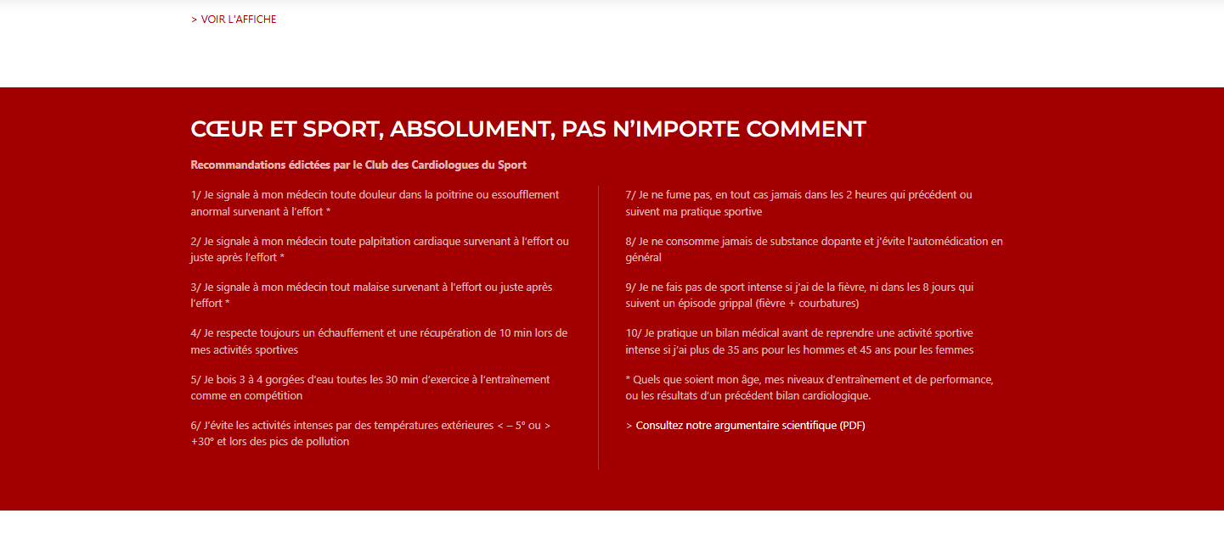
Club des cardiologues : les 10 règles d’or du sport

